Slide 1
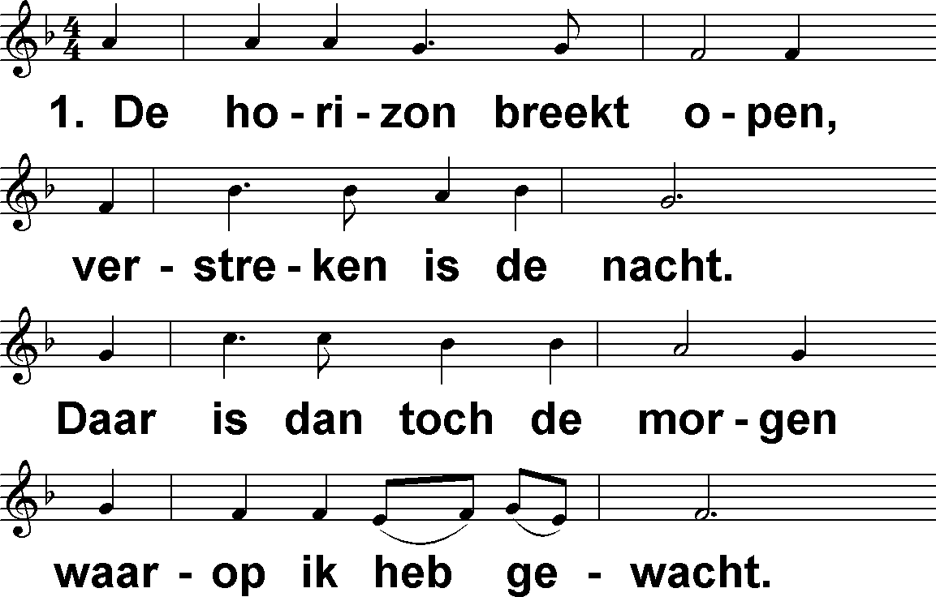
Heerlijkheid (DbdB) t. A. Maasland; m. Chr. Urhan

Slide 2
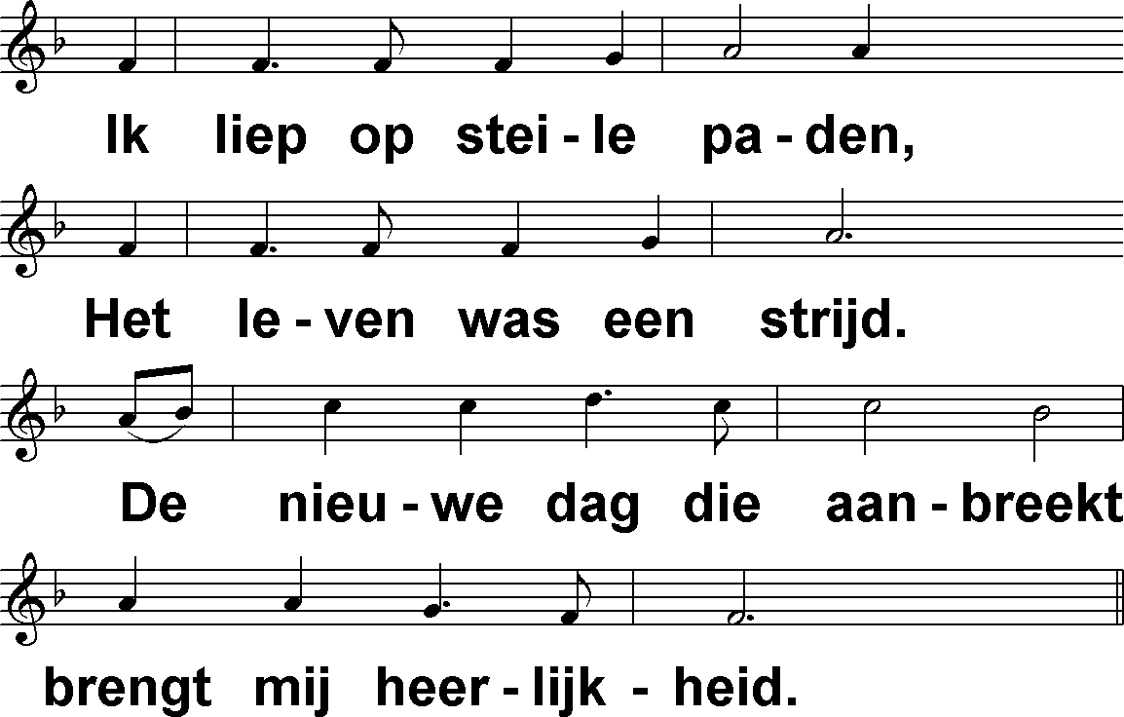
Heerlijkheid (DbdB) t. A. Maasland; m. Chr. Urhan

Slide 3
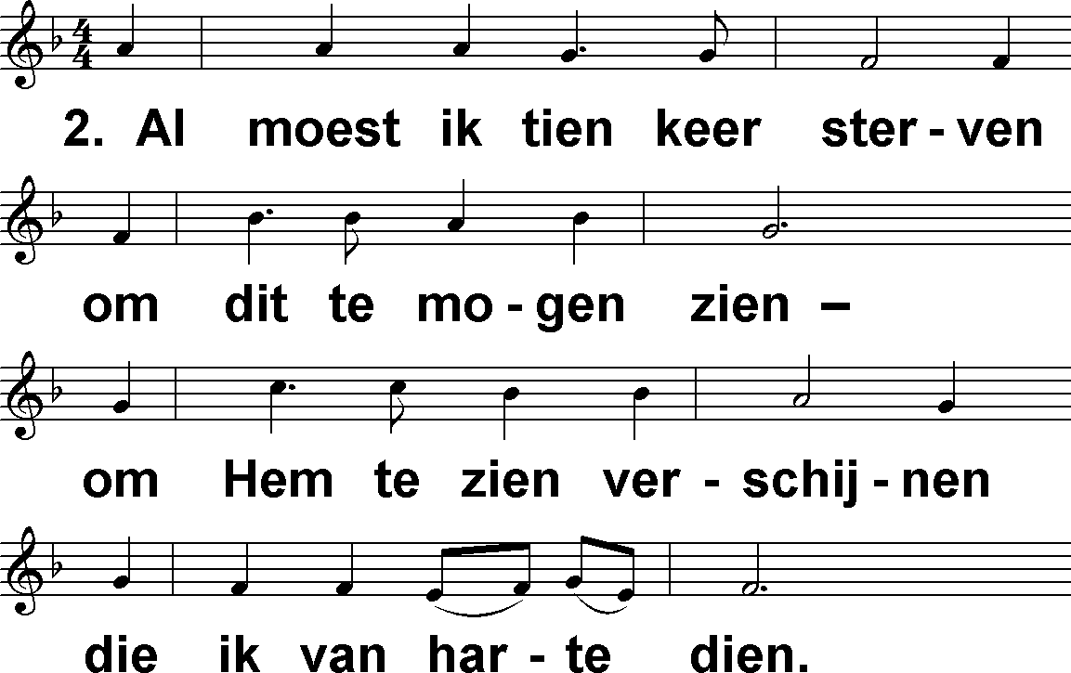
Heerlijkheid (DbdB) t. A. Maasland; m. Chr. Urhan

Slide 4
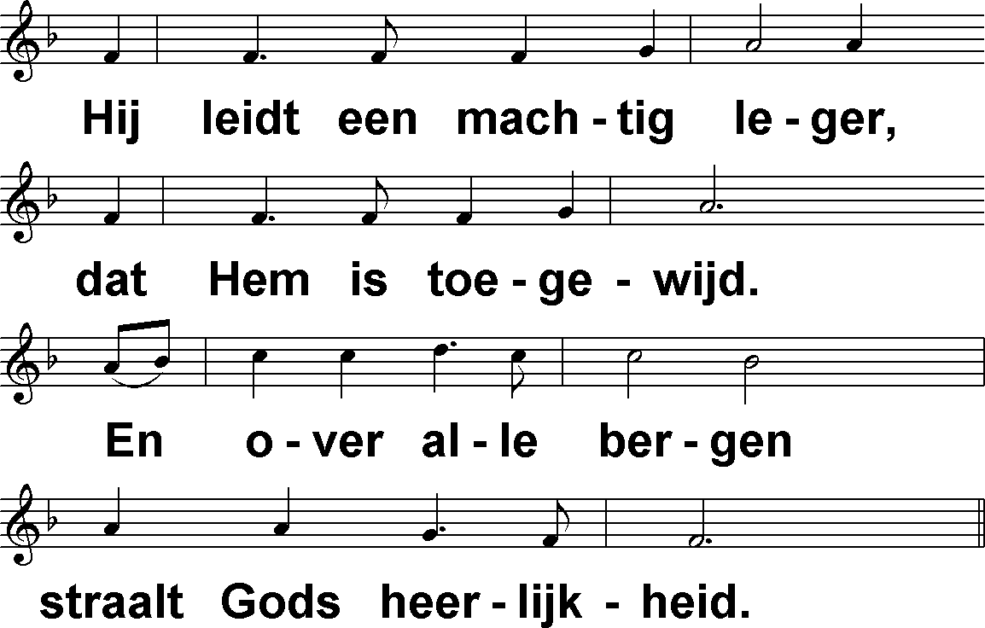
Heerlijkheid (DbdB) t. A. Maasland; m. Chr. Urhan

Slide 5
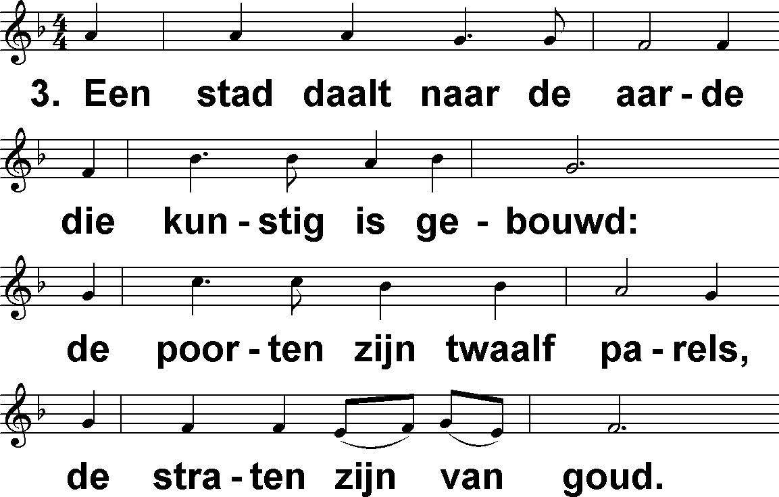
Heerlijkheid (DbdB) t. A. Maasland; m. Chr. Urhan

Slide 6
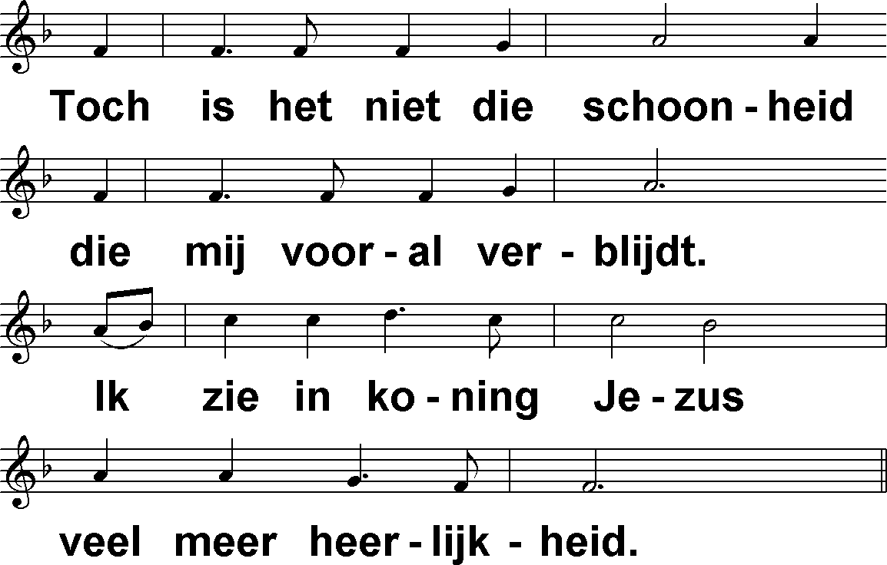
Heerlijkheid (DbdB) t. A. Maasland; m. Chr. Urhan

Slide 7
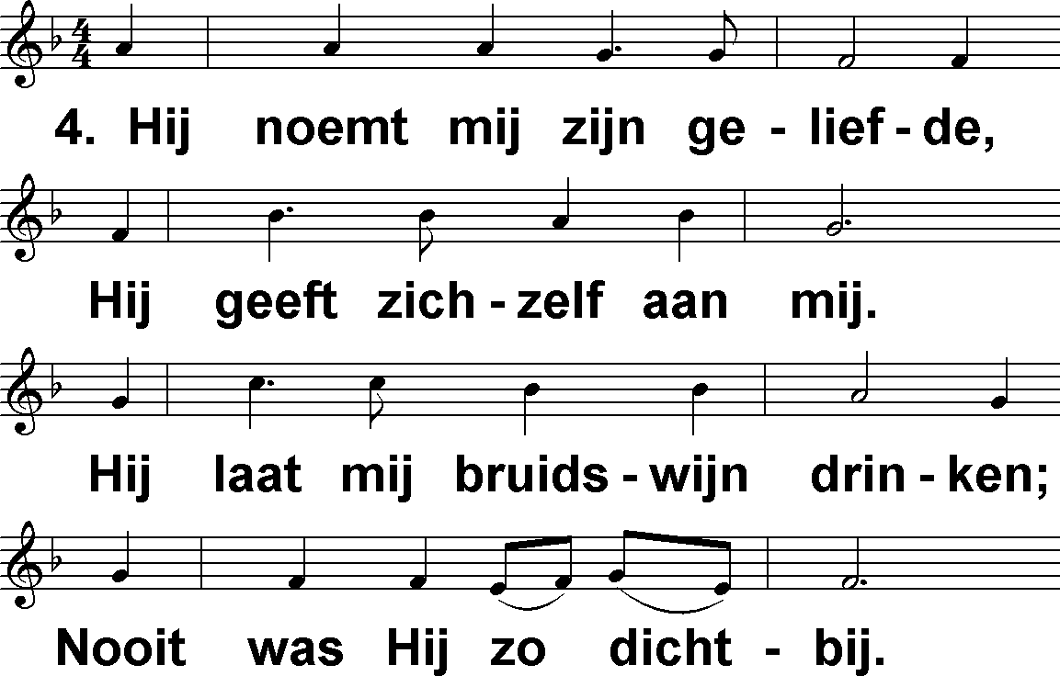
Heerlijkheid (DbdB) t. A. Maasland; m. Chr. Urhan

Slide 8
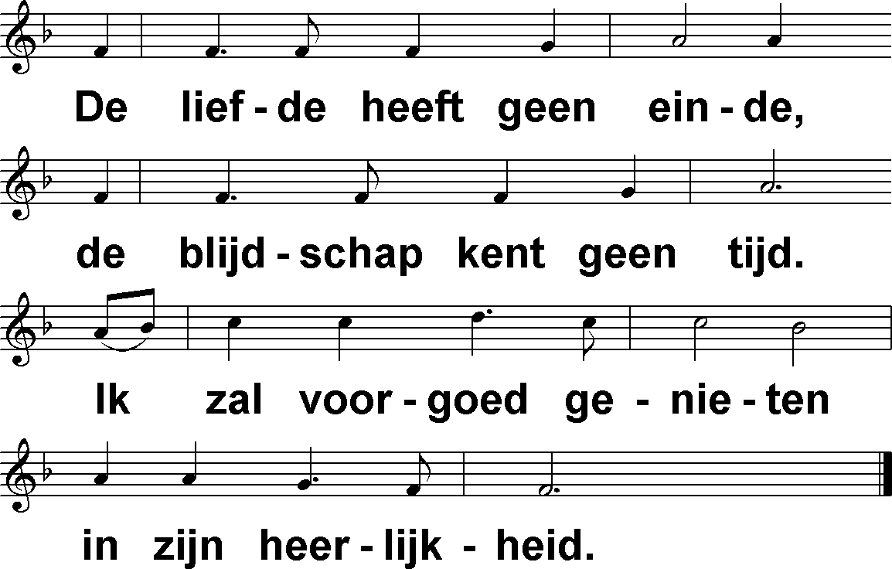
Heerlijkheid (DbdB) t. A. Maasland; m. Chr. Urhan

